Slide 1




Tập làm văn

Slide 2


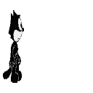
KiÓm tra bµi cò:
Cốt truyện là một chuỗi sự làm nòng cốt cho diễn biến của truyện.
Em hãy cho biết thế nào là cốt truyện ?
Cốt truyện gồm ba phần: mở đầu, diễn biến, kết thúc.
Cốt truyện gồm mấy phần ?

Slide 3
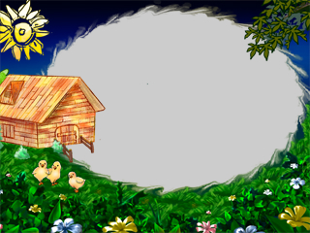
Luyện tập
xây dựng cốt truyện
Đề bài
Em hãy tưởng tượng và kể lại vắn tắt một câu chuyện có ba nhân vật: bà mẹ ốm, người con bằng tuổi em, một bà tiên.

Slide 4

Người mẹ ốm như thế nào ?
Người mẹ ốm rất nặng.

Slide 5


Người con thương mẹ, chăm sóc mẹ tận tụy ngày đêm.
Người con chăm sóc người mẹ như thế nào ?

Slide 6

Để chữa cho mẹ khỏi bệnh, người con gặp khó khăn gì ?
Phải tìm một loại thuốc rất hiếm, phải tìm tận rừng sâu.
Phải tìm một bà tiên sống trên ngọn núi rất cao, đi đường lắm gian truân,..

Slide 7
Người con đã quyết tâm vượt khó khăn như thế nào ?
Người con lặn lội trong rừng sâu, gai cào, đói rét,…vẫn không sờn lòng quyết tìm cho dược cây thuốc quý,…
Người con quyết trèo lên đỉnh núi cao để gặp bà tiên, giúp mẹ khỏi bệnh,…
Bà tiên giúp hai mẹ con như thế nào ?
Bà tiên cảm động về tình yêu thương, lòng hiếu thảo của người con nên đã hiện ra giúp.

Slide 8

Chúc cuối tuần vui vẻ

